Slide 1
CHÀO MỪNG CÁC EM ĐẾN VỚI BÀI HỌC HÔM NAY

Slide 2
BÀI 5. THỰC HÀNH TỔNG HỢP
VỀ SOẠN THẢO VĂN BẢN
NỘI DUNG BÀI HỌC
2020
1. Các chức năng đặc trưng của phần mềm
soạn thảo văn bản.
2. Sử dụng công cụ
định dạng và trình
bày trang in.
3. Tạo bảng trong
văn bản

Slide 3

1. Các chức năng đặc
trưng của phần mềm
soạn thảo văn bản

Slide 4
1. Các chức năng đặc trưng của phần mềm soạn thảo văn bản
Phần mềm soạn thảo cung cấp cho người dùng những chức năng nào?
Nhập và lưu văn bản
1
Trình bày văn bản
2
3
Sửa đổi văn bản
4
In văn bản

Slide 5
1. Các chức năng đặc trưng của phần mềm soạn thảo văn bản
Bài 1. Tìm công cụ phục vụ từng chức năng đặc trưng
Em hãy cho biết mỗi công cụ sau đây phục vụ cho chức năng nào trong bốn chức năng
kể trên của phần mềm soạn thảo văn bản: Tìm kiếm và thay thế, định dạng đoạn, định dạng
trang, chọn số bản in và tên máy in.
Nhập và lưu văn bản
Tìm kiếm và thay thế
Trình bày văn bản
Định dạng đoạn
Sửa đổi văn bản
Định dạng trang
In văn bản
Chọn số bản in và tên máy in

Slide 6
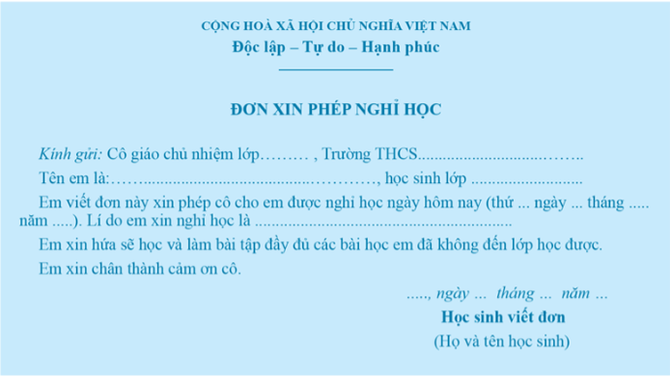
2. Sử dụng các công cụ định dạng và trình bày trang in
Bài 2. Soạn thảo đơn xin phép nghỉ học
Em hãy soạn thảo một đơn xin phép nghỉ học theo mẫu sau đây và in ra:
Yêu cầu:
Định dạng trang
Định dạng kí tự
Định dạng đoạn
Lưu tên tệp: “Đơn xin phép nghỉ học”

Slide 7

Các bước thực hiện:
B1: Mở tệp văn bản mới
B2: Chọn cỡ giấy và căn lề
B3: Nhập nội dung
B4: Định dạng đoạn và trình bày văn bản
B5: Lưu và in văn bản.

Slide 8
TT | Công việc | Xác nhận hoàn thành
1 | Làm việc với tệp văn bản: - Mở tệp mới - Đặt tên tệp là “Đơn xin phép nghỉ học”
2 | Chuẩn bị khổ giấy và ăn lề: - Giấy khổ A4 - Các lề trang là 2,54 cm
3 | Nhập nội dung: - Phông Time new roman - Cỡ chữ: 13
4 | Định dạng đoạn và trình bày đơn: - Căn biên đầu hai bên - Dãn dòng 1,5
5 | Lưu và In văn bản: - Đã kiểm tra văn bản được lưu vào đúng thư mục - Quy định các thông số in
PHIẾU THỰC HÀNH
Thực hành tạo sản phẩm đích và đánh dấu tích vào các công việc
đã hoàn thành trong phiếu thực hành.
Text Here
Text Here
Text Here
Text Here
Text Here
50%
40%
30%
20%
10%

Slide 9
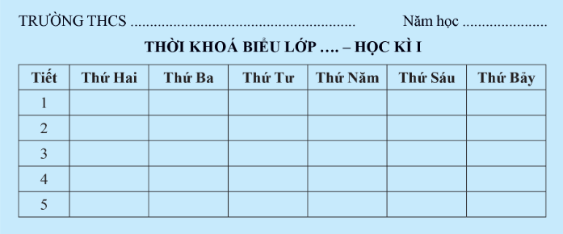
3. Tạo bảng trong văn bản
Bài 3. Soạn thảo thời khóa biểu của em:
1. Tạo thời khóa biểu của em sau mẫu đây và đặt tên tệp là “Thời khóa biểu”
2. Nêu cách in thời khóa biểu
3. Có những cách nào biết được có bốn tiết môn Toán trong một tuần.

Slide 10
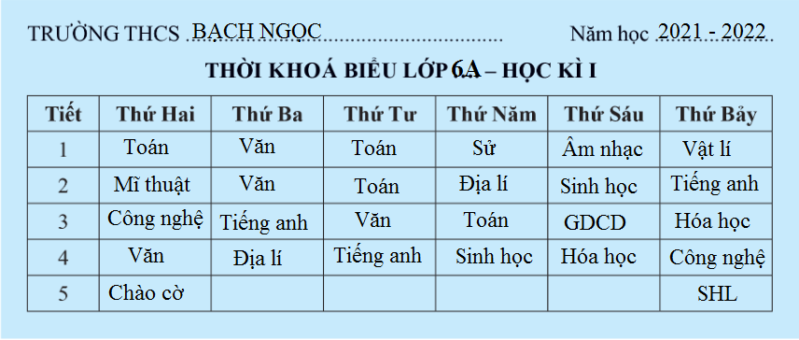
3. Tạo bảng trong văn bản
Các bước thực hiện:
B1: Tạo bảng mới
B2: Nhập nội dung cho bảng
B3: Định dạng bảng và căn biên
B4: Trang trí lại bảng (có thể chèn hình ảnh để bảng hấp dẫn hơn).
B5: Sử dụng công cụ tìm kiếm để xem có bao nhiêu từ “Toán”
B6: Lưu và in văn bản

Slide 11


LUYỆN TẬP
Hãy mở tệp “Thời khóa biểu” và trang trí thêm cho thời khóa biểu,
ví dụ tô màu một số ô theo ý thích của mình.

Slide 12
HƯỚNG DẪN VỀ NHÀ
1. HOÀN THÀNH BÀI THỰC HÀNH
2. XEM TRƯỚC NỘI DUNG BÀI 6

Slide 13

CẢM ƠN CÁC EM ĐÃ LẮNG NGHE,
HẸN GẶP LẠI!

